Slide 1
TAVASZI ÉVADNYITÓ ÉRTEKEZLET
Eger
2017. február 17.

Slide 2
NAPIRENDI PONTOK
Megnyitó – Jakab Gábor Társadalmi elnök
Szakmai Bizottság alelnökének bemutatkozása - Nagy Gábor
Igazolási és Vitarendezési Bizottság elnökének beszámolója – Tóth Tamás
Fellebbviteli Bizottság elnökének beszámolója – Dr. Tóth László
Fegyelmi Bizottság elnökének beszámolója – Hangonyi Tamás
Játékvezetői Bizottság elnökének tájékoztatója - Kelemen Attila
Tavaszi szezonnal kapcsolatos tudnivalók – Molnár Róbert, Versenybizottság elnöke
KÁVÉSZÜNET 10 perc
Téli Kupa - Domoszlai Péter
Futsal bajnokságok - Gyetvai Péter
Átigazolási információk - Gyetvai Péter
Integrált Futball Alkalmazás - Miklósvári Magdolna
Strandlabdarúgás - Balog Csaba
Bozsik-programmal kapcsolatos tájékoztató - Fodor Pál
Megyei válogatott keret - Fodor Pál
KÁVÉSZÜNET 10 perc
TAO pályázatok - Vojtekovszki Csaba
Sportvezető képzés - Vojtekovszki Csaba
Klubfejlesztés lehetőségei - Vojtekovszki Csaba
Egyéb kérdések, felvetések megvitatása

Slide 3
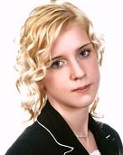
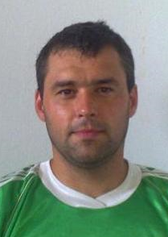
SZAKMAI BIZOTTSÁG
Fekete László Elnök
Bocsi Zoltán Tag
Montvai Tibor
Tag
Péczely Szabolcs Tag
Bozsik Csaba Tag
Szilágyi Norbert
Tag
Nagy Gábor Alelnök
Állandó meghívottak: Kiss Diána Linda edző
Molnár Róbert Versenybizottság elnöke

Slide 4
MLSZ Heves Megyei Igazgatóság Játékvezető Bizottsága
2017 Tavasz

Slide 5
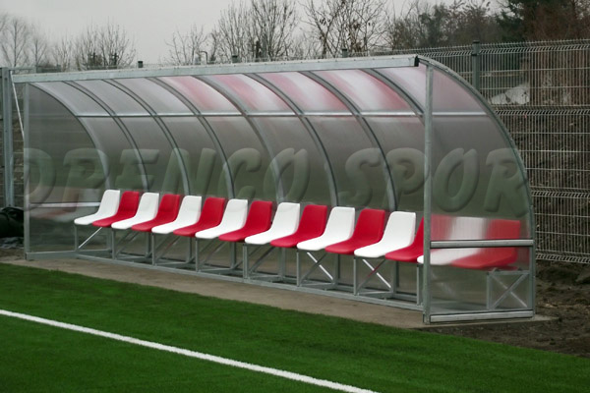
Kispad
Csak a regisztrációs kártyával rendelkező személyek, illetve csere és lecserélt játékosok
Elnök, szponzor, barátnő – nincs helye a kispadon, ha nem rendelkezik regisztrációs kártyával

Slide 6
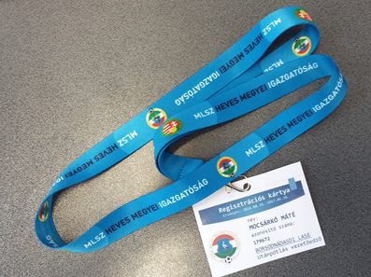
Regisztrációs kártya
Tartalmazza:
- név
- azonosító szám
- egyesület neve
- beosztás

Slide 7
Technikai zóna
Technikai zóna kijelölése, betartása
a technikai zóna 1-1 méterre terjed ki a kispad mindkét oldalától és egy méterre közelíti meg az oldalvonalat
javasolt a technikai zónát határvonalakkal megjelölni

Slide 8
Technikai zóna
a technikai zónában tartózkodó személyek a mérkőzés kezdete előtt, a versenyszabályok előírásai szerint azonosításra kerülnek
a technikai zónán belül tartózkodók csak kivételes esetekben hagyhatják el a technikai zónát, pl. akkor, amikor a játékvezető az orvosnak vagy a gyúrónak engedélyt ad, hogy sérült játékost a játéktéren ápoljon
egy időben csak egy személynek van joga taktikai utasításokat adni a technikai zónából

Slide 9
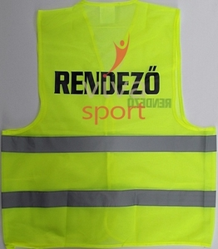
Mérkőzés rendezése
Rendezői létszám
10 helyett 6 rendező (ebből 1 főrendező) + polgárőrség
Ez a minimum elvárás, ha ez nem teljesül akkor a jegyzőkönyvbe feltüntetni > szövetség szankcionál
Főrendező rendezői névsorral jelenjen meg a mérkőzés előtt 15 perccel a játékvezetőnél
Főrendező kísérje ki-be a játékvezetőket a mérkőzés szünetében és a mérkőzés végén

Slide 10
Mérkőzés rendezése
Számos megyében elfogadott eljárás, hogy a vendég szurkolókat vendég rendező gárda kíséri, 1-2 fő (elgondolkodtató ennek a jövőbeni bevezetése)

Slide 11
Mérkőzés jegyzőkönyv
Mérkőzés kezdésének csúszása > állandó probléma
Játékvezetők szerint: nincs időben behozva a jegyzőkönyv
Versenyszabályzat előírása (35 perccel mérkőzés előtt)
Megyei I.o.-ban 30 perccel meccs előtt!!!
Ha nincs jv. rögzíti a jegyzőkönyvben > szövetség szankcionál

Slide 12
FAIR play
Törekedjünk a Fair play szellemének megtartására > mérkőzések előtti kézfogás elő van írva, mérkőzések után ajánlott

Slide 13
Mérkőzés előtt
Előírás, hogy a mérkőzés előtt a játékvezetők 1 órával a sportpályán legyenek > ennek biztosítása legyen meg
Játékvezető jelenti az esetet
Kérem a csapatokat is, ha nem érkezik meg időben a játékvezető írásban értesítsék a szövetséget

Slide 14
Mérkőzés alatt
Labdaszedők a pálya szélén ajánlott
Több labda biztosítása a mérkőzésre ajánlott
Időhúzás elkerülése, feszültség csökkenése, több játékidő

Slide 15
Mérkőzés után
Az igazgatóság kérése a „pozitív visszacsatolás” a játékvezetői jelentésben:
a rendezésről
a csapatok, vezetők magatartásáról

Slide 16
Mérkőzés után
Mindkét csapat technikai vezetője köteles a játékvezetői öltözőben 15 perccel a mérkőzés lefújását követően EGYSZERRE megjelenni egyeztetés céljából, ami tartalmazza:
gólszerző, csere, Sárga lap, kiállítás, rendkívüli esemény leírását
EZUTÁN JAVÍTÁSRA, MÓDOSÍTÁSRA NINCS
LEHETŐSÉG!!!

Slide 17
Mérkőzés előtt-után
Megyei I.o.-ban KÖTELEZŐ a laptop (számítógép) és a nyomtató megléte
(a mérkőzés után a kinyomtatott jegyzőkönyvet át lehessen adni a két technikai vezetőnek – kiállítás, rendkívüli esemény miatt nagyon fontos!!!)

Slide 18
2016/2017 TAVASZI SZEZON
Megyei I.o. felnőtt: 2017.02.25-26. – 06.03. 15 forduló
Megyei I.o U19: 2017.02.25-26. – 06.03. 15 forduló
16. forduló későbbi időpontra kijelölve
Megyei II.o. Kelet felnőtt: 2017.03.04-05. – 06.10. 15 forduló
Megyei II.o. Kelet U19: 2017.03.04-05. – 06.10. 15 forduló
Megyei II.o. Nyugat felnőtt: 2017.03.04-05. – 06.11. 15 forduló
Megyei II.o. Nyugat U19: 2017.03.04-05. – 06.11. 15 forduló
Megyei III.o. 2017.03.11-12. – 06.04. 13 forduló
Megyei U16 Kelet: 2017.03.25-26. – 06.03. 11 forduló
Megyei U16 Nyugat: 2017.03.25-26. – 05.20. 9 forduló
Megyei U14 Kelet: 2017.03.23./csüt./ -05.18./csüt./ 9 forduló
Megyei U14 Nyugat: 2017.03.23./csüt./ – 05.18./csüt./ 9 forduló
Megyei Leány U16 2017.04.08. - 05.20. 7 forduló

Slide 19
2016/2017 TAVASZI SZEZON
Dr. Vass Géza Kupa: Eger SE– Pétervására SE 05.17.szerda 17:00 óra, helyszín: Besenyőtelek
Amatőr licenckérelem: 03.10. Kérelem benyújtásának meghirdetése
04.10. Dokumentáció beérkezésének határideje
Pályahitelesítés egyeztetett időpontban
Sportorvosi kartonok felülvizsgálata
Rendezők
Időpont módosítása: új nyomtatvány a csapatok részére kiküldve word formátumban, ill. a weboldalról letölthető
Regisztrációs kártya: megyei I. osztályban – hivatalos reg. kártya
megyei II.-III. osztályban alapkártya

Slide 20
2017/2018 évad bajnokságai
Versenykiírás: 05.hó – MLSZ által kiírt igazgatóság által javasolt
Nevezési határidő: 2017. július 4.
Magyar Kupa: 2017. július vége
Nyári Kupa: II. és III. osztályú csapatoknak igény szerint
Szuperdöntők: utánpótlás és csoportgyőztesek
II. osztályú bajnokság: EGY CSOPORTOS!
A 2016/2017-es bajnoki év keleti és nyugati csoport első helyezettei jutnak fel (érvényes licenc esetében)
III. osztályú bajnokság: KÉT CSOPORTOS!

Slide 21
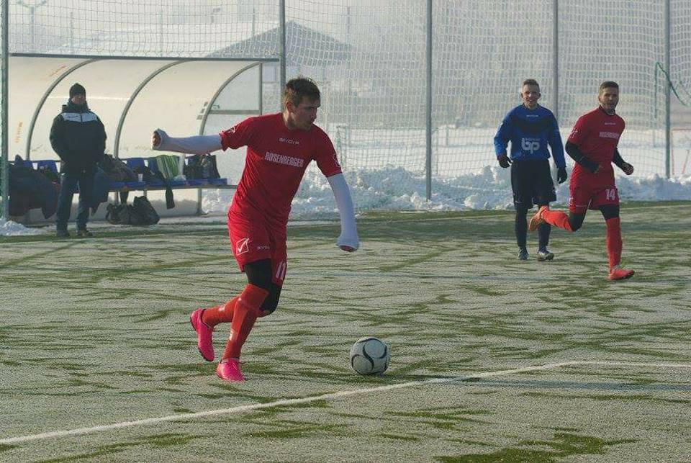
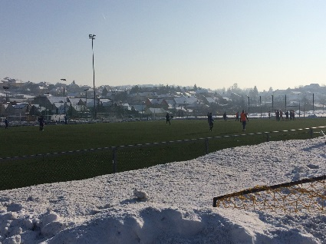
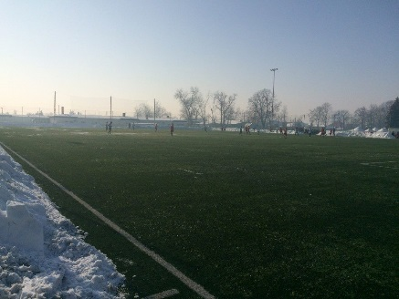
TÉLI KUPA 2017.
Helyszínek:
Eger /3 csoport/
Gyöngyös /2 csoport/
Hatvan/új helyszín, 1 csoport/
Nevezett csapatok száma: 24
Megyei I. osztály : 11 /Jász-Nagykun-Szolnok megye 1/
Megyei II. osztály : 10
Megyei III. osztály: 3
Téli Kupa 2018. - Tervezet:
Igény esetén külön kupa indítása megyei I.osztály ill. megyei II-III.osztály sportszervezeti számára
Összes mérkőzések száma : 44
Elmaradt mérkőzések száma: 5

Slide 22
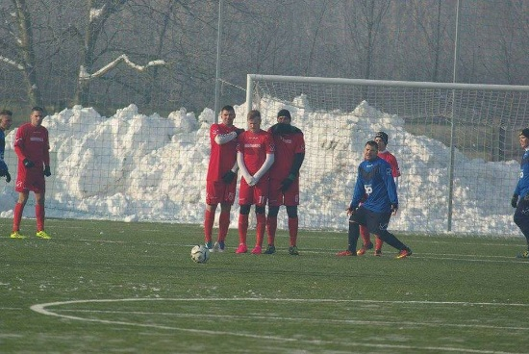
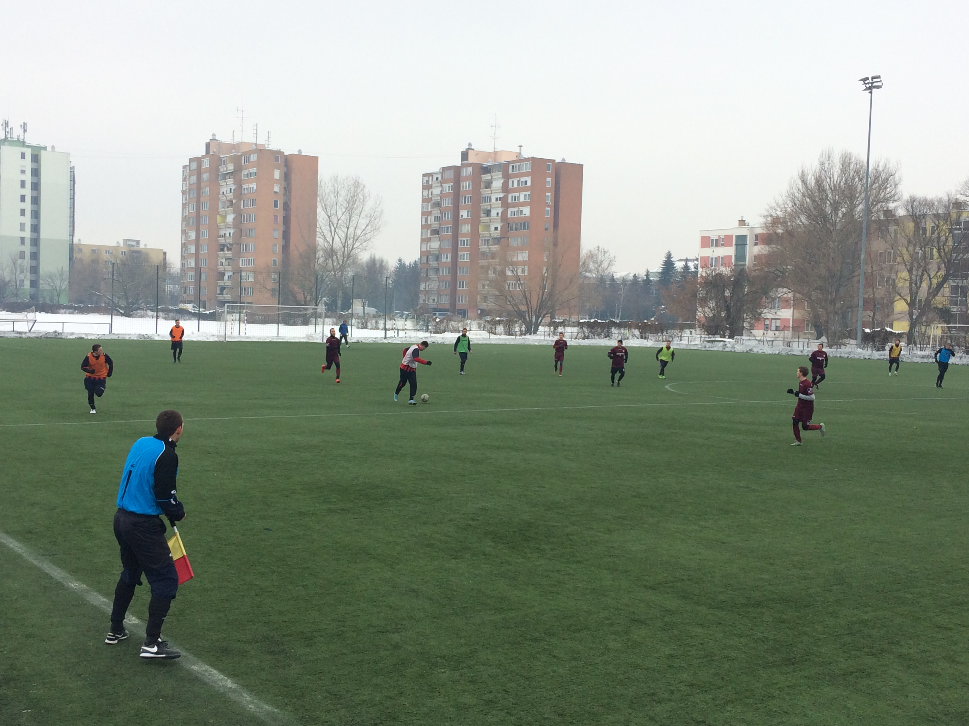
TÉLI KUPA 2017. Rájátszás és helyosztó mérkőzések eredményei
Negyeddöntők
Marshall-ASE – Besenyőtelek SC 3:1 /Eger/
Egerszalók SE – Hevesi SLC 3:0 /Eger/
Gyöngyösi AK – Felsőtárkány SC 3:0 /Gyöngyös/
Jászárokszállási VSE – Gyöngyöshalász SE 4:2 /Hatvan/
Elődöntők
Marshall-ASE – Gyöngyösi AK 1:13 /Eger/
Jászárokszállási VSE – Egerszalók SE 1:4 /Gyöngyös/
3. helyért: 2017.02.18./szombat/ 10:00 Marshall-ASE – Jászárokszállási VSE
Döntő: 2017.02.18./szombat/ 12:00 Egerszalók SE – Gyöngyösi AK

Slide 23
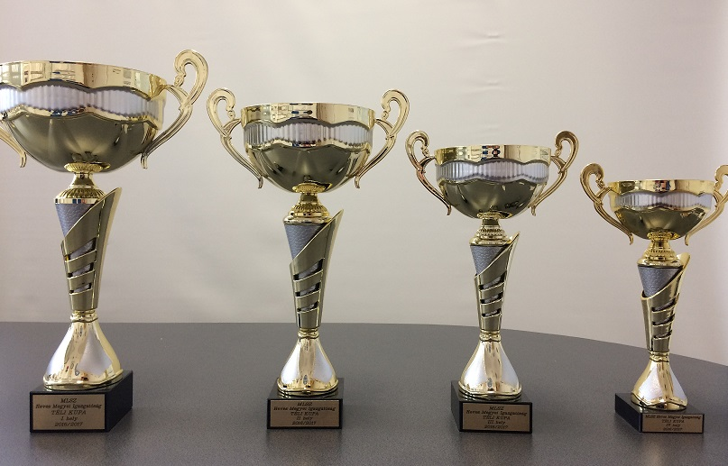
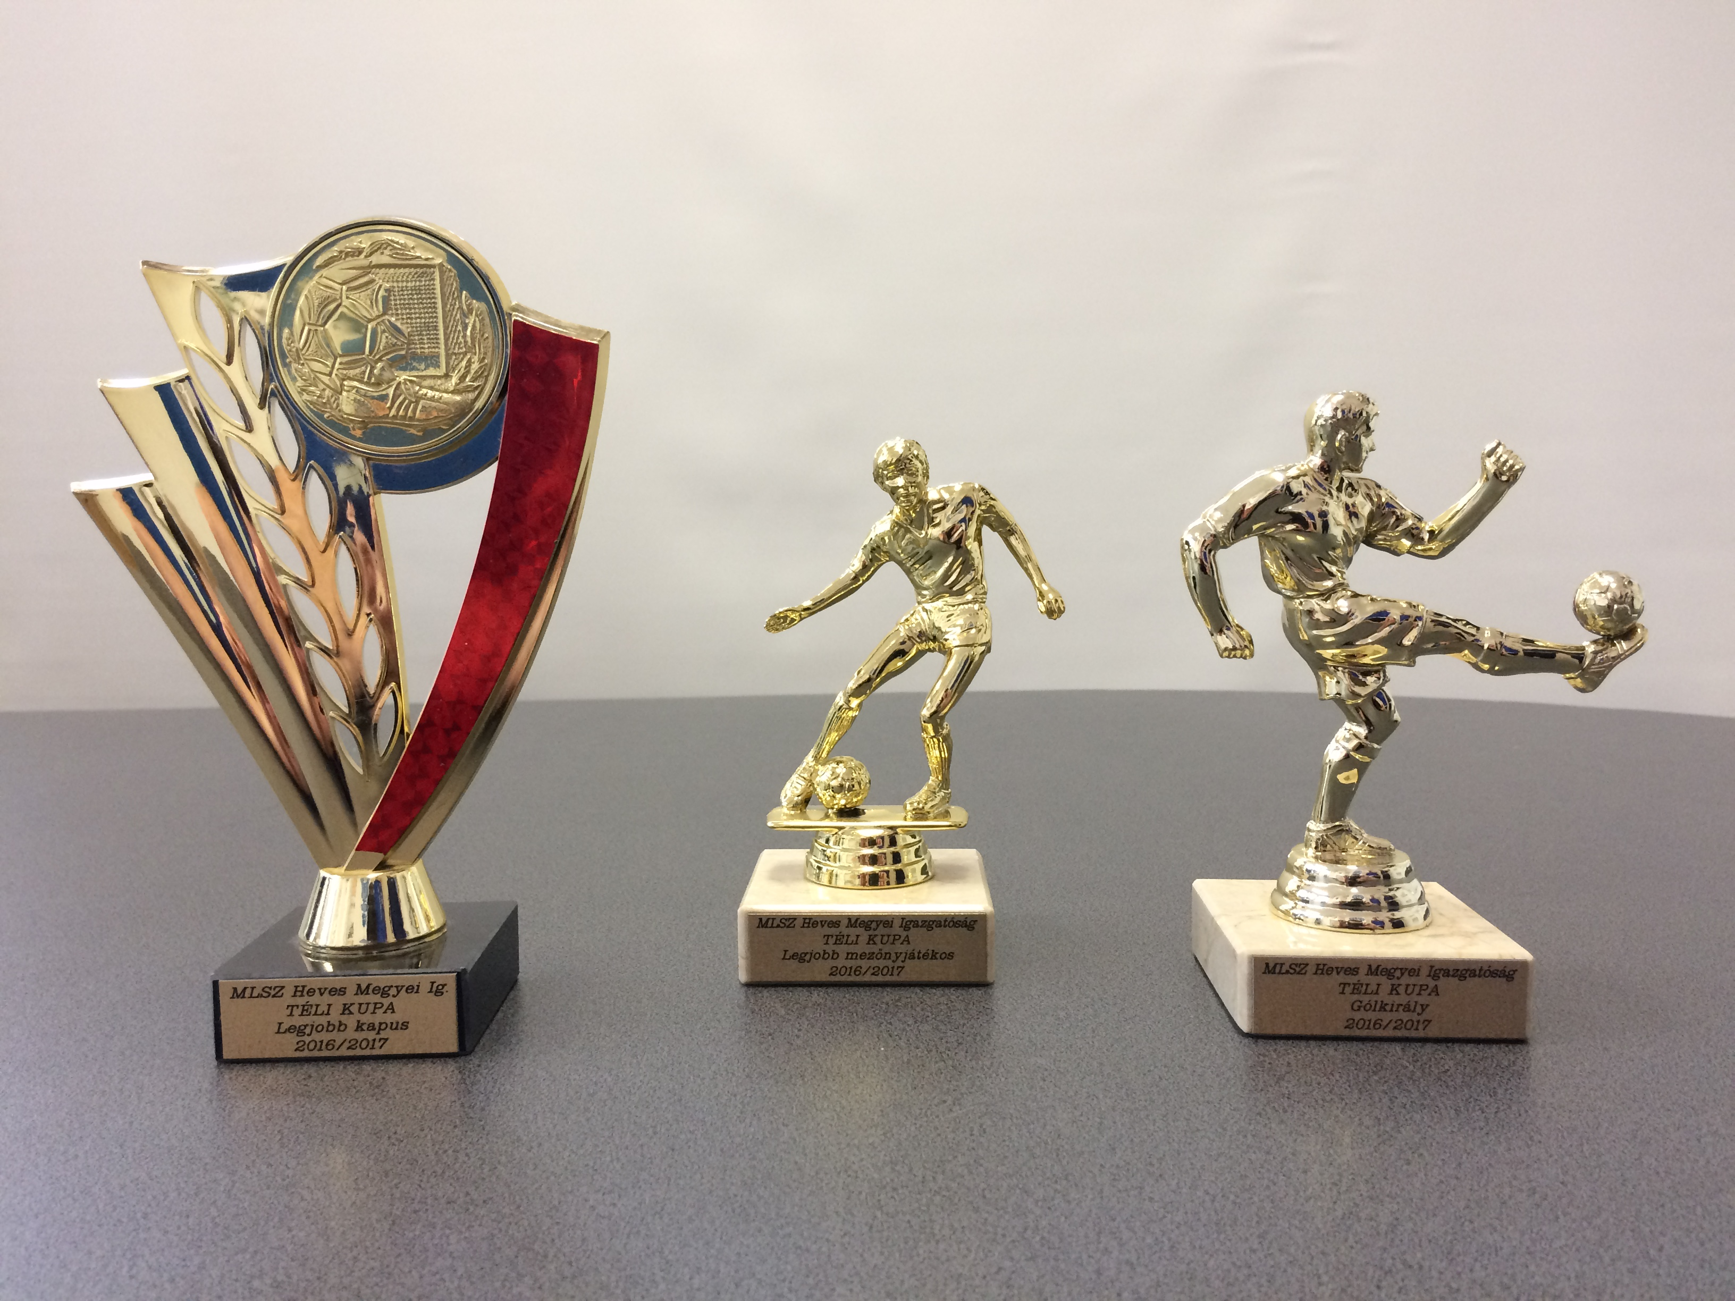
TÉLI KUPA 2017. DÍJAZÁS
A kupa 1 - 4. helyezett csapatai serlegdíjazásban részesülnek.
A kupa végén egyéni különdíjak kerülnek átadásra/új/:
legjobb kapus
legjobb mezőnyjátékos
Gólkirály
A Kupa győztese a jövő évi téli műfüves bajnokságunkban nevezési díj nélkül indulhat!
Téli Kupa 2018. - Tervezet:
1-3. helyezett 25-25-25db érem

Slide 24
FUTSAL VERSENYEK
CSAPATSZÁMOK
megye | Fiú U11 | Fiú U13 | Fiú U15 | Fiú U17 | Fiú U19 | Leány U11 | Leány U13 | Leány U15 | Női felnőtt | összesen
Heves megye | 14 | 13 | 9 | 4 | 2 | 8 | 8 | 3 | 4 | 65
J-N-Szolnok megye | 3 | 4 | 3 | 2 | 3 |  |  | 1 | 1 | 17
Nógrád megye | 1 | 1 |  |  |  |  |  |  | 1 | 3
Pest megye |  |  |  |  |  |  |  |  | 1 | 1
Összesen: | 18 | 18 | 12 | 6 | 5 | 8 | 8 | 4 | 7 | 86
MÉRKŐZÉSSZÁMOK
megye | Fiú U11 | Fiú U13 | Fiú U15 | Fiú U17 | Fiú U19 | Leány U11 | Leány U13 | Leány U15 | Női felnőtt | összesen
Heves megye | 68 | 68 | 40 | 16 | 20 | 28 | 28 | 12 | 42 | 322

Slide 25
FUTSAL VERSENYEK
21 sportszervezet
9 korosztály 4 új versennyel (Fiú U17, U19, Leány U11, U13)
10 csarnok
18 játéknap (decembertől márciusig)
55 „minitorna”
86 csapat (100% csapatszám növekedés előző évhez képest)
322 mérkőzés
A rájátszásos bajnokságok döntői:
Leány U11-13 döntők 2017. március 04. (szombat) Hatvan, 5-ös iskola tornacsarnoka
Fiú U11-13-15 döntők 2017. március 05. (vasárnap) Gyöngyös Városi Sportcsarnok

Slide 26
SZABÁLYZAT MÓDOSÍTÁSOK ÁTIGAZOLÁS
SZABÁLYZAT MÓDOSÍTÁSOK:
Egyes szabályzatok módosításra kerültek. (Átigazolás, Fegyelmi, Klublicenc, Regisztrációs kártya)
A http://dokumentumtár.mlsz.hu oldalon már olyan is megtalálható, ami majd csak 2017.07.01-től lép érvénybe! KÉRJÜK FIGYELNI AZ ADOTT SZABÁLYZAT FŐOLDALÁN LÉVŐ HATÁLYOSSÁG IDŐPONTJÁT!
ÁTIGAZOLÁS, IGAZOLÁS:
Az IFA-ban 230 db átigazolási kérelem elbírálása történt (130 felnőtt, 80 ifi, 20 „Bozsik”)
Új igazolások száma: 35 db ( 2 felnőtt, 12 nagypályás, 21 „Bozsik” korosztály)
Kérjük ellenőrizni a kinyomtatott versenyigazolványokon lévő adatok helyességét!
Az átigazolási kérelmek eredeti dokumentumai min. 5 évig megőrizendők a sportszervezet részéről!
Az új igazolások (pl.: Bozsik programhoz) elkészítéséhez a kérelmek folyamatosan feltölthetők!

Slide 27
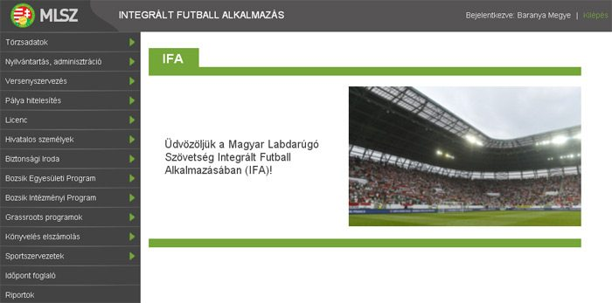
INTEGRÁLT FUTBALL ALKALMAZÁS
Segítség nyújtás (Felhasználói kézikönyv, help-desk, számítógép az igazgatósági irodában, oktatások)
Fénykép: Feltöltendő! – nem elég csak az Igazoló lapra ragasztani!
Hiánypótlás: „megjegyzés” rovatban megtalálható a hiánypótlás oka. Hiánypótoltra állítani!
Átigazolás ≠ Versenyengedély kérés: külön jelölni kell, ha Versenyengedélyt is kér!
Adatok kitöltése: nagy betűkkel a Versenyengedélyek egységessége miatt
Igazoló, átigazoló lap dátum: 30 napig érvényes
Törzsadatok menüpont
Lehetőség még egy oktatási napra (02.22.?)

Slide 28
2017. év programjai
Nagypályás labdarúgó bajnokságok (felnőtt, utánpótlás)
Téli Kupa
Dr. Vass Géza Kupa
Nyári Kupa
Szuperdöntők
Futsal versenyek
Strandlabdarúgó versenyek
Bozsik-torna, fesztivál
Női labdarúgó bajnokságok
Megyei válogatott - Imola-Hírlap Kupa
Hargita megyei találkozó
Békés megyei Polgármesterek Találkozója
Társadalmi Elnökségek Találkozója

Slide 29
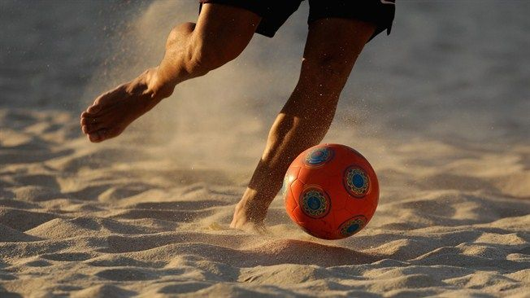
STRANDLABDARÚGÁS 2016 nyár
Bozsik Régiós U13-as Országos Torna Eger alközpont, Gyöngyös alközpont, Hatvan alközpont csapatai
Fodor Pál Bozsik-koordinátor rendezésében
Diákolimpia - IV. kcs. (Berze Gimnázium Gyöngyös)
- V-VI. kcs. (Berze Gimnázium Gyöngyös)
Megyei torna U15 Energia SC Gyöngyös, GYAK, FC Hatvan, Bodon Péter FC
Megyei torna U17 Energia SC Gyöngyös, FC Hatvan, Bodon Péter FC
Megyei torna U19 Energia SC Gyöngyös, FC Hatvan, Bodon Péter FC
Országos négyes döntőbe jutott: Energia SC Gyöngyös U15 (4. hely), U17 (4. hely) és U19 (2. hely)csapata is!

Slide 30
STRANDLABDARÚGÁS 2017. nyár
Tervezet:
Bozsik Régiós U13-as Országos Torna Eger alközpont, Gyöngyös alközpont, Hatvan alközpont csapatai (kötelező indulás!) Felelős: Fodor Pál
Megyei Strandfoci bajnokság (országos felmenő rendszerben): U14, U16, U19 korosztályban
Fiú korcsoportban a kiírás biztos, a lányoknál szervezés alatt.
Időpontok: megyei bajnokságok 06.15. – 07.14. (Gyöngyös)
régiós döntők 07.15. – 07.30.
országos döntő 08.04. – 08.06. (Siófok)

Slide 31
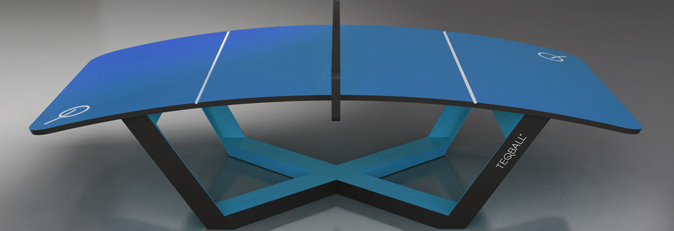
TAO Teqball
Támogatásra jogosult sportszervezetek
Szőlőskert Nagyréde
Pétervására SE
Felsőtárkány SC
FC Hatvan
Maklár SE
Eger Labdarúgó Sport KFT

Slide 32
TAO Teqball
Tartalék lista
FC Hatvan 2db
Bélapátfalva SE
Szihalom SC
Mátraderecske SE
Maklár SE
Lőrinci SE
Energia SC Gyöngyös
https://www.youtube.com/watch?v=s2v_AGe-Mbk

Slide 34
Amatőr sportvezető tanfolyam
Előzmények: A magyar futballtársadalom 97%-át az amatőr réteg alkotja.
A bajnokságok és a különböző programok szervezésével kapcsolatban növekednek az adminisztrációs . A TAO rendszer követelményei, az infrastruktúra fejlődésével párhuzamosan egyre nagyobb igény mutatkozik az amatőr sportvezetők képzésére. Az amatőr sportvezetői képzés jól illeszkedne a grassroots önkéntes szervezői tanfolyam és az MLSZ központ által szervezett sportmenedzseri tanfolyam közé.

Slide 35
Amatőr sportvezető tanfolyam
Cél: Tudásanyag átadásával, megkönnyíteni az amatőr bajnoki osztályokban szereplő sportvezetők munkáját.
Célcsoport: A megyei I-II-III. osztályú és amatőr utánpótlás nevelő sportszervezeteknél dolgozó sportvezetők (elnök, szakosztályvezető, technikai vezető).
Javaslat: 19 tanórában amatőr sportvezetői képzés indítása 2017 tavaszától. Minden igazgatóságnak évente minimum egy tanfolyamot kell indítania.
Tanfolyamra felvételt nyert hallgatók maximum létszáma: 20 fő/tanfolyam
Tanfolyam szervezője: MLSZ a területi igazgatóságokon keresztül.
Tanfolyam díja: 15.000 Ft/fő

Slide 36
Tanfolyami témakörök
MLSZ stratégia
Vezetéselmélet
Tao pályázatok
Infrastruktúra
IFA rendszer
Bozsik program
Fair play cup
Játékvezetés
Klubfejlesztés

Slide 37
Újonnan alakult egyesület: Tarnamente Sport és Szabadidő Egyesület
Elnök:
Kollár Tamás
Alapító települések:
Kál lakosság: 3645 fő
Kápolna lakosság: 1602 fő
Kompolt lakosság: 2174 fő
Nagyút lakosság: 729 fő
Vonzáskörzet:
Tófalu, Aldebrő, Feldebrő
Iskolai tanulói létszám:
750 fő
Eger
Gyöngyös
Hatvan
Heves

Slide 38
Belépőkártya

Slide 39
KÖSZÖNÖM MEGTISZTELŐ FIGYELMÜKET!

